Slide 1
연남동 245-76 2022, 09,10

Slide 2
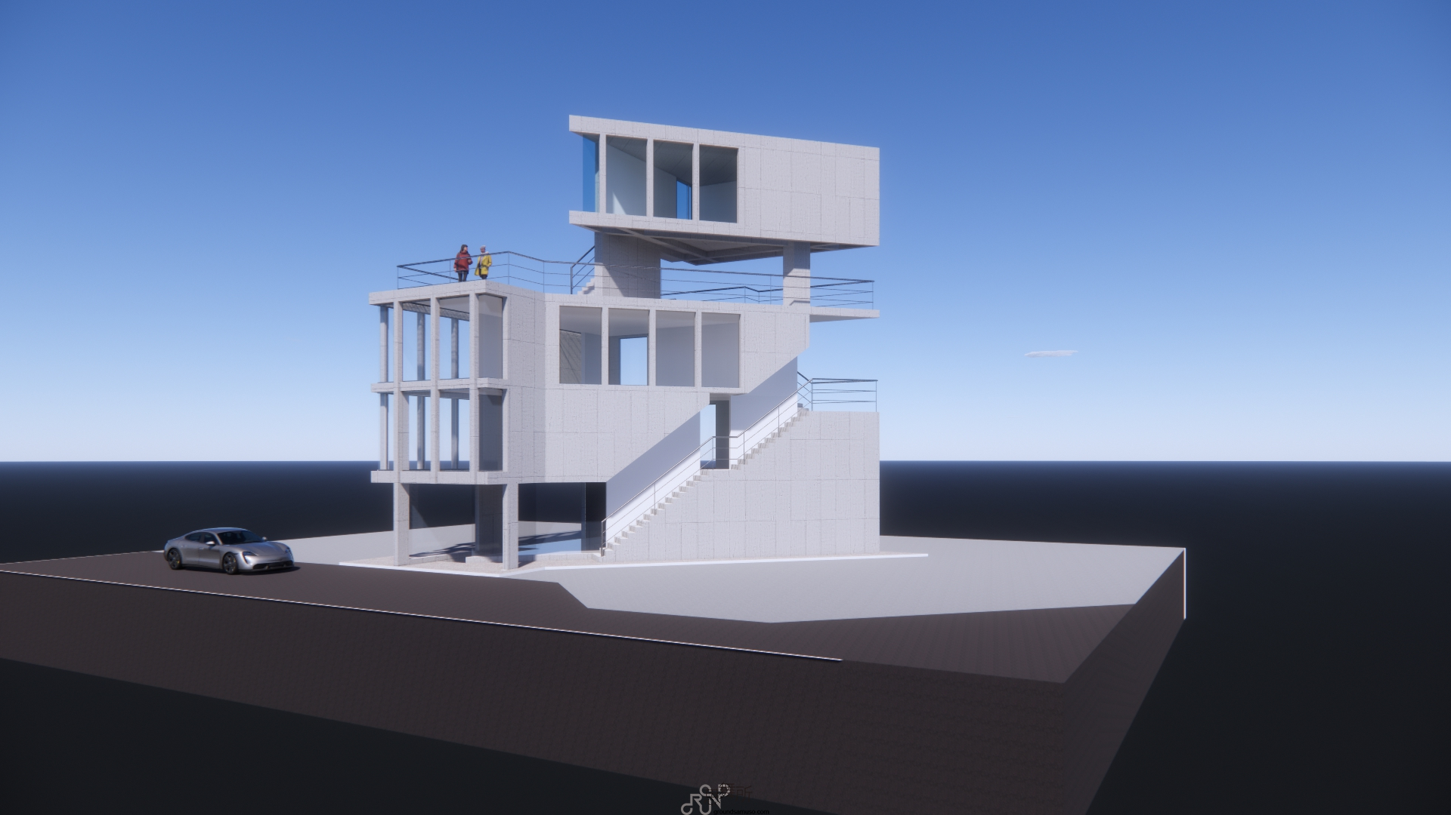

Slide 3
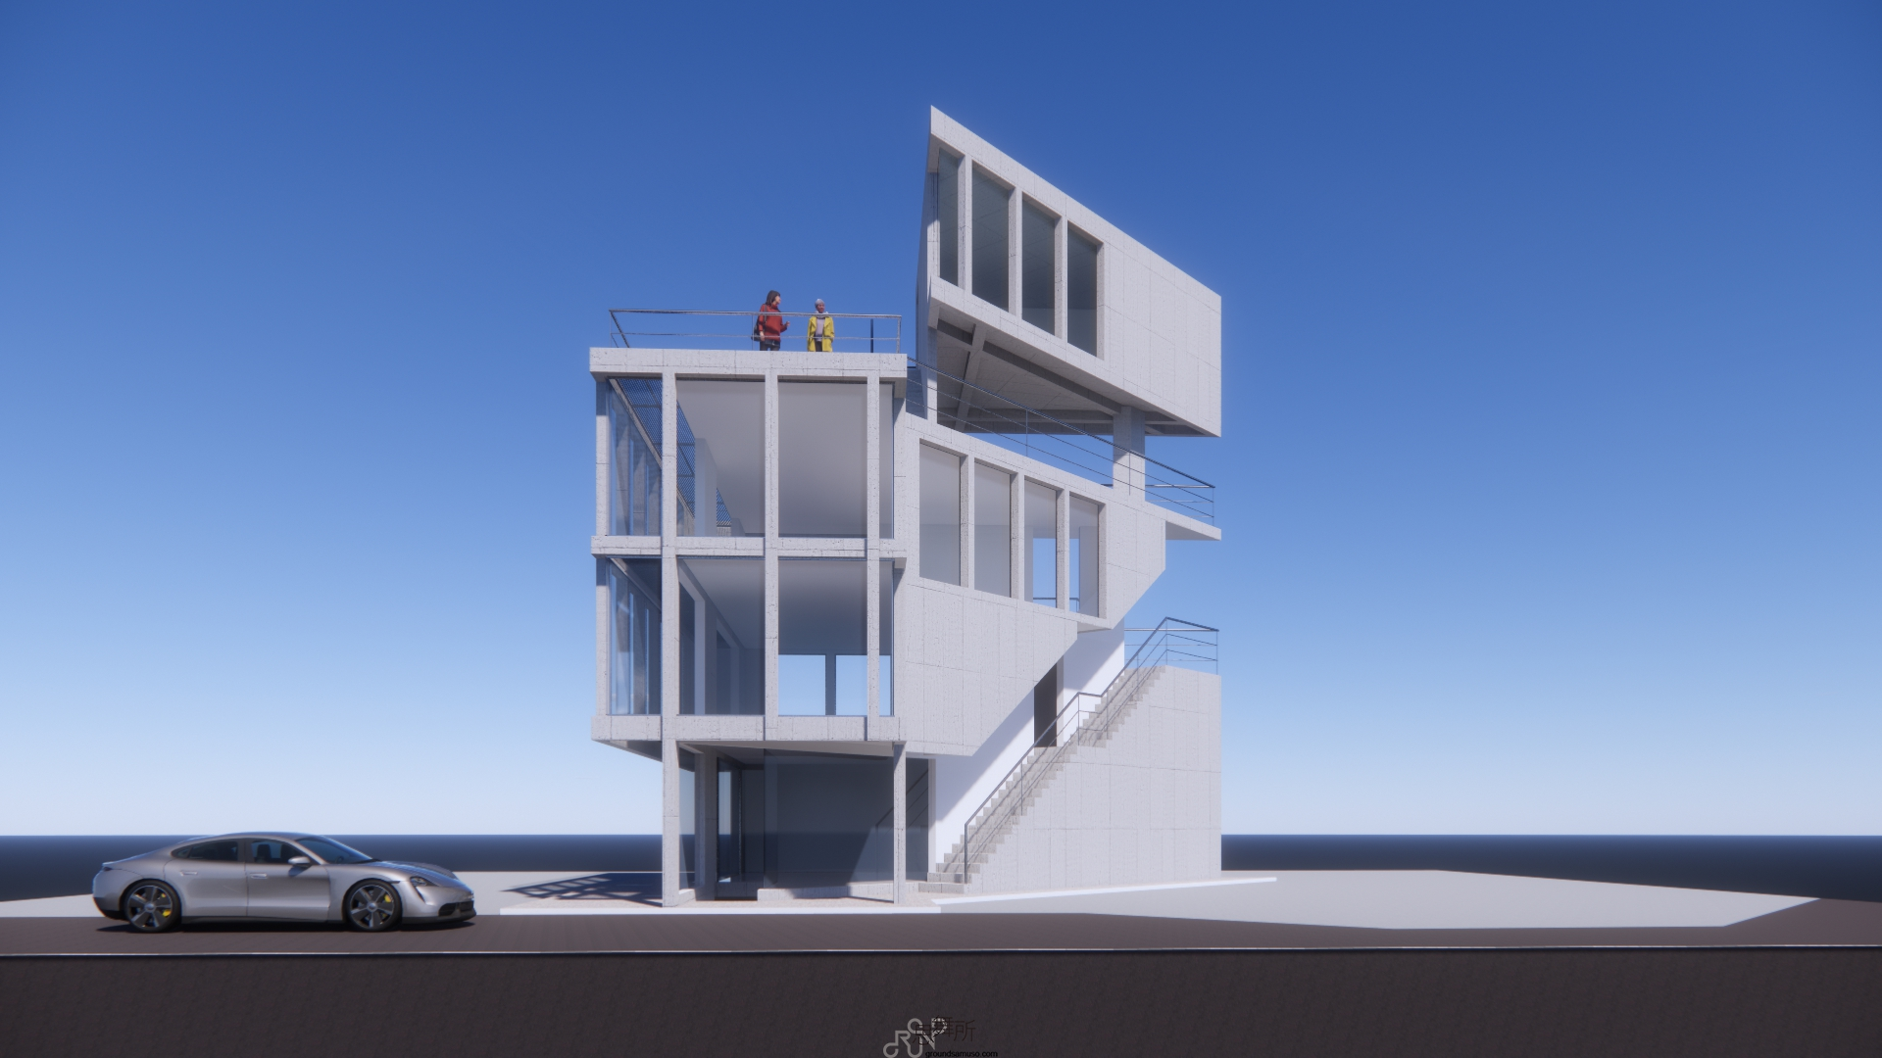

Slide 4
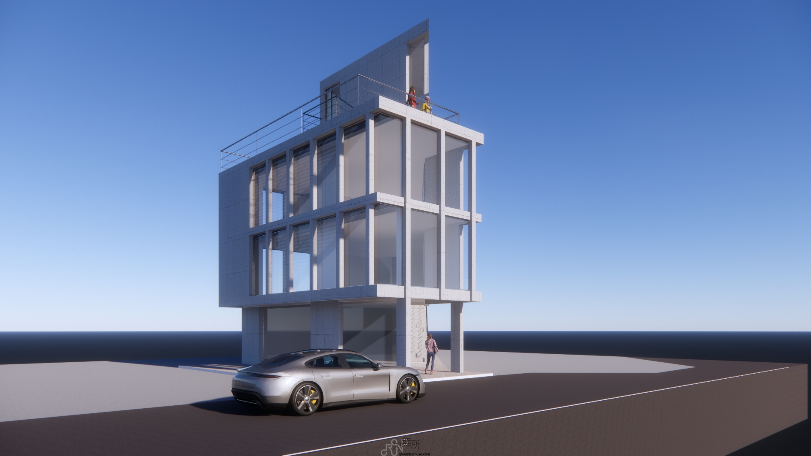

Slide 5
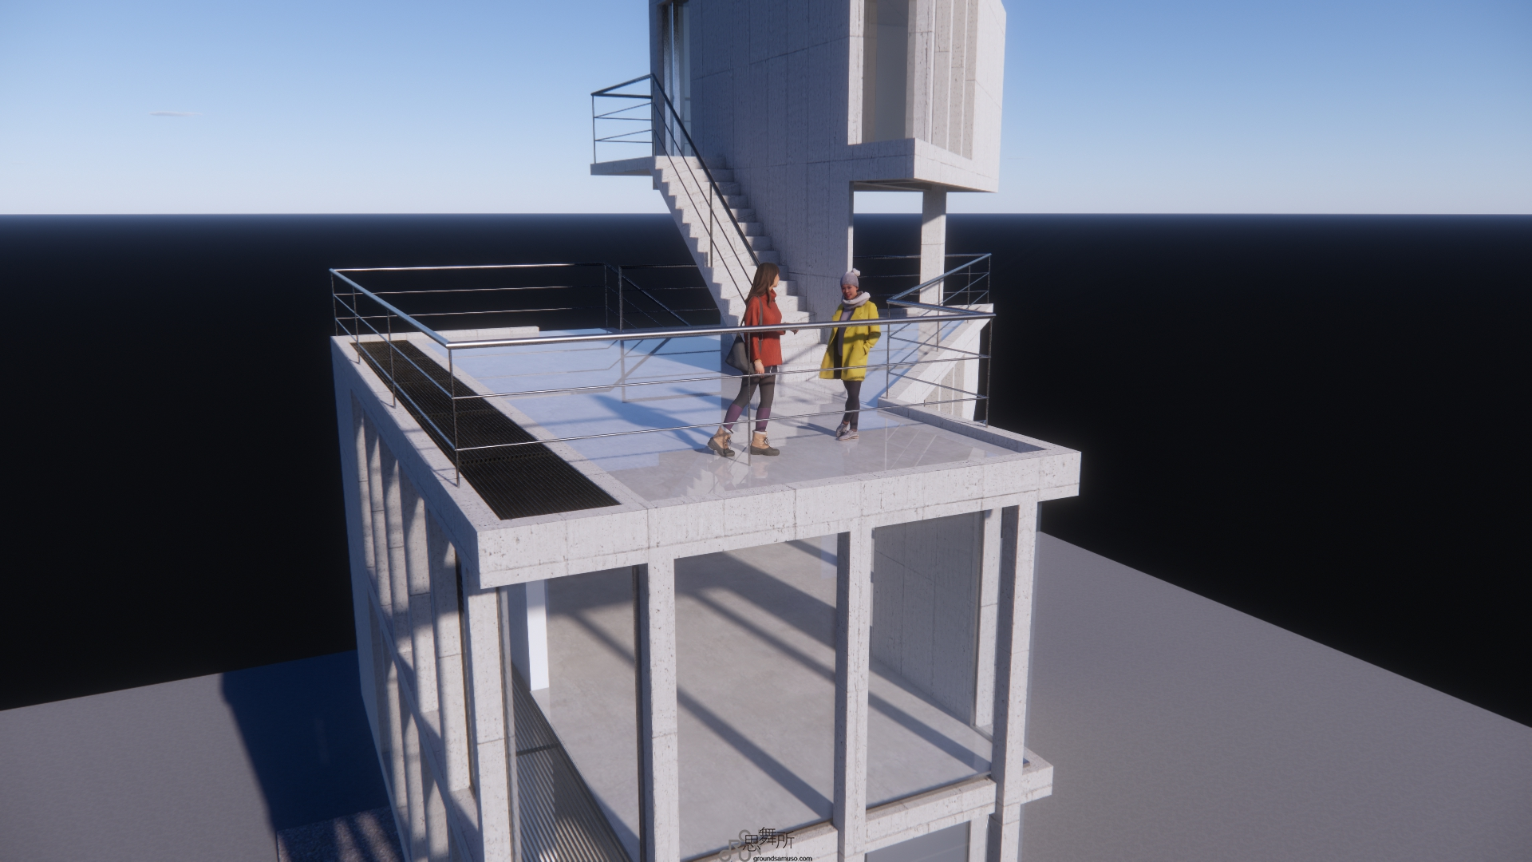

Slide 6
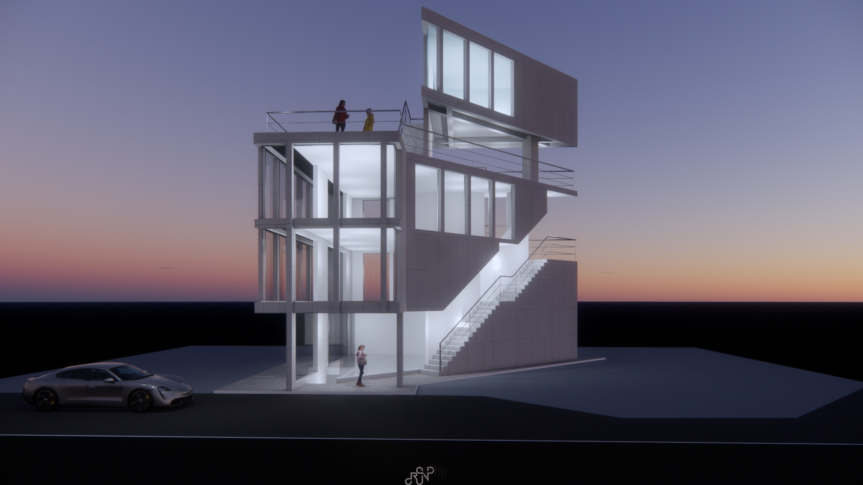

Slide 7
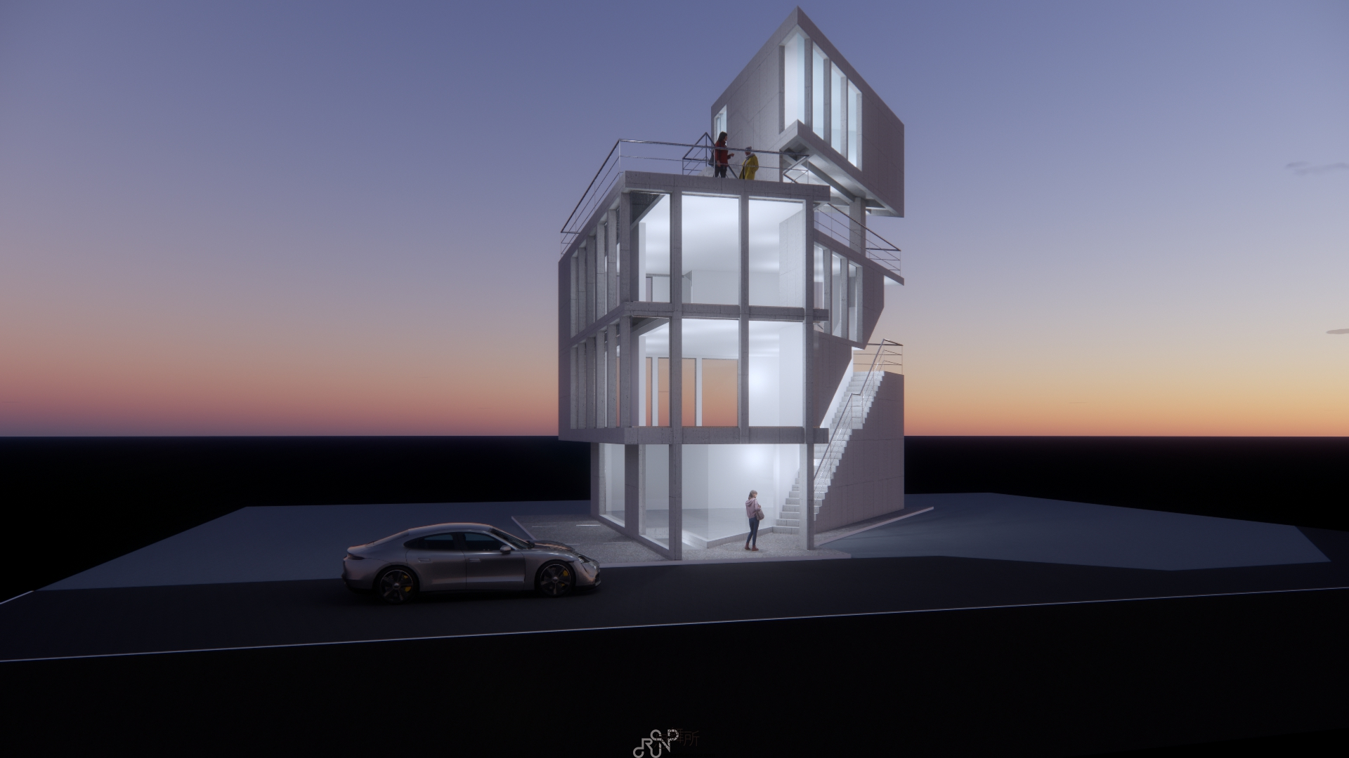

Slide 8
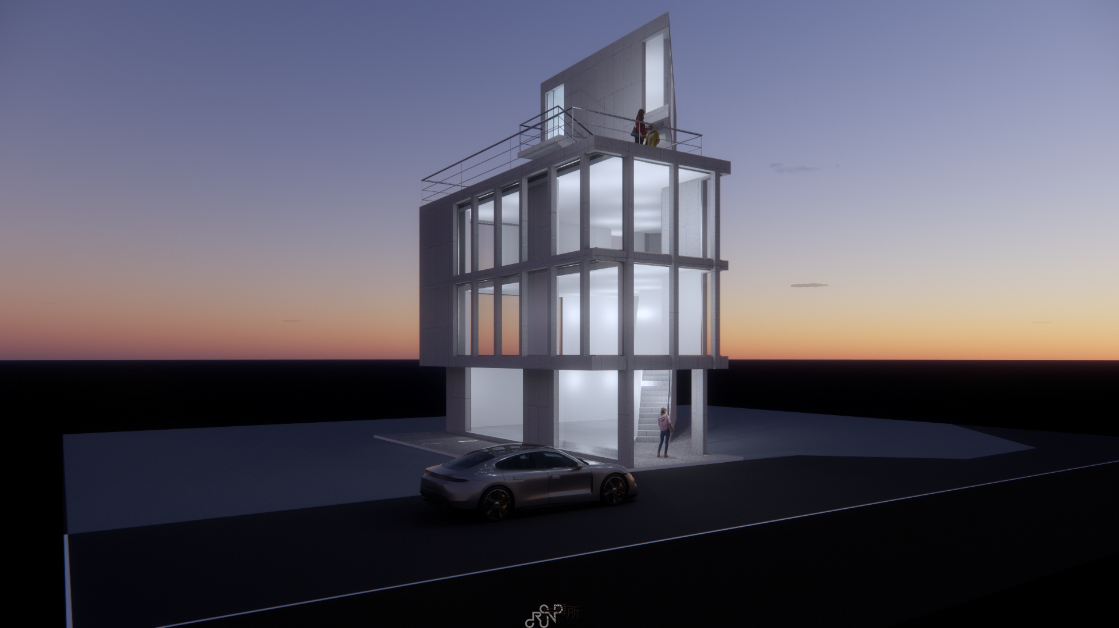

Slide 9
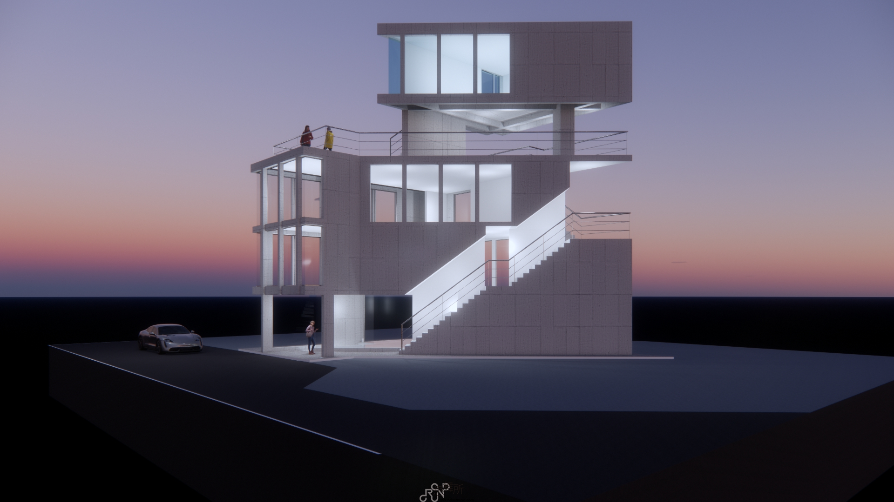

Slide 10
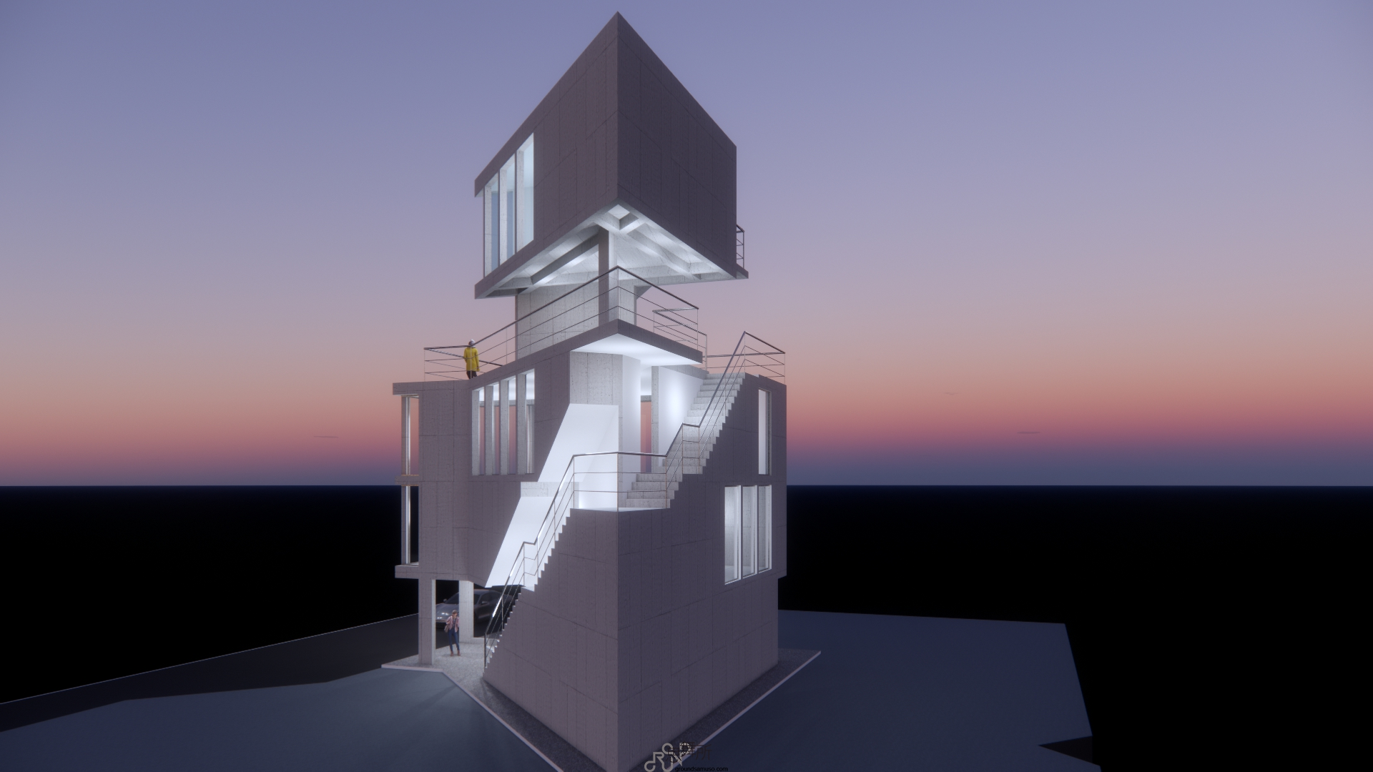

Slide 11
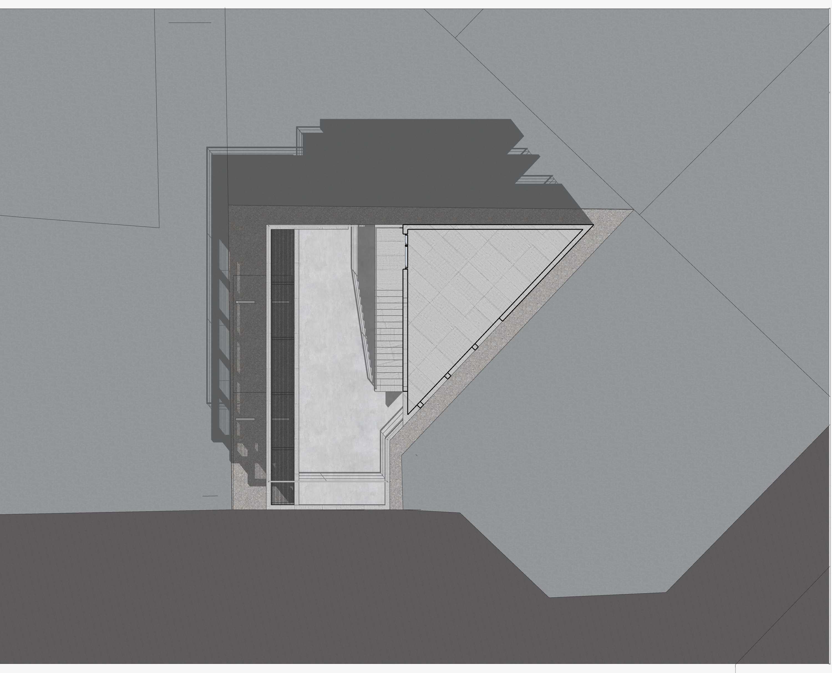
5층
건축면적 37.5㎡

Slide 12
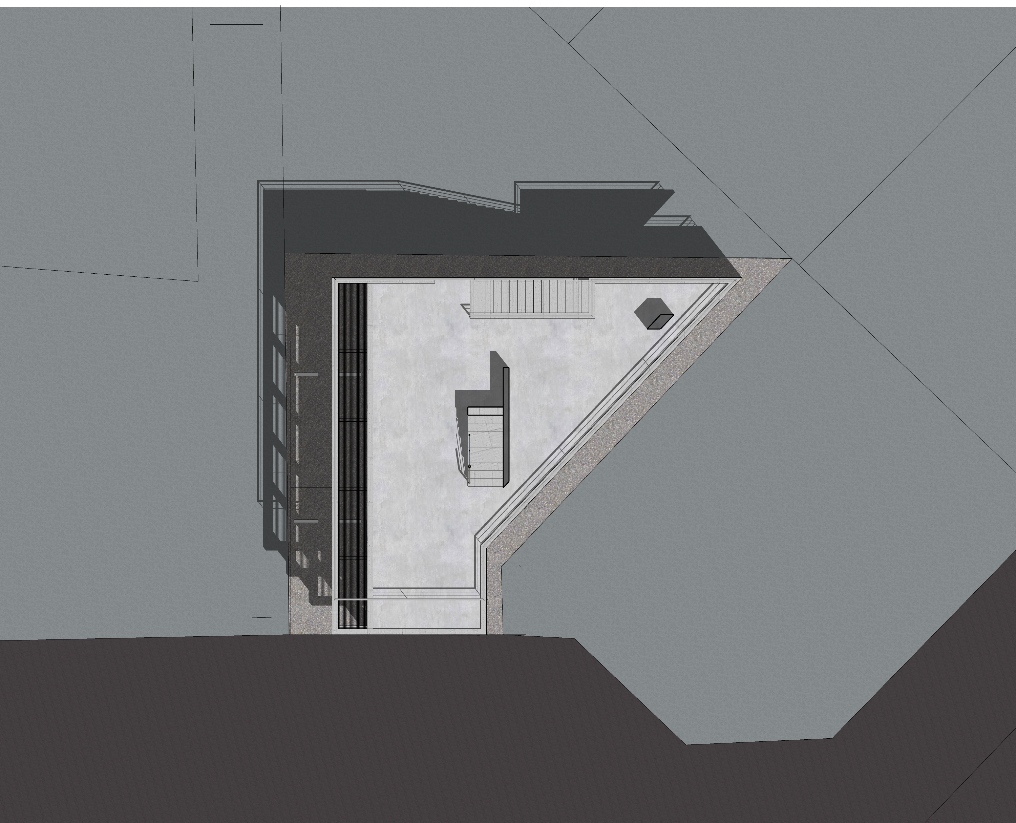
4층
건축면적 18.2 ㎡
실사용 면적 93 ㎡
(투시형테라스포함)

Slide 13
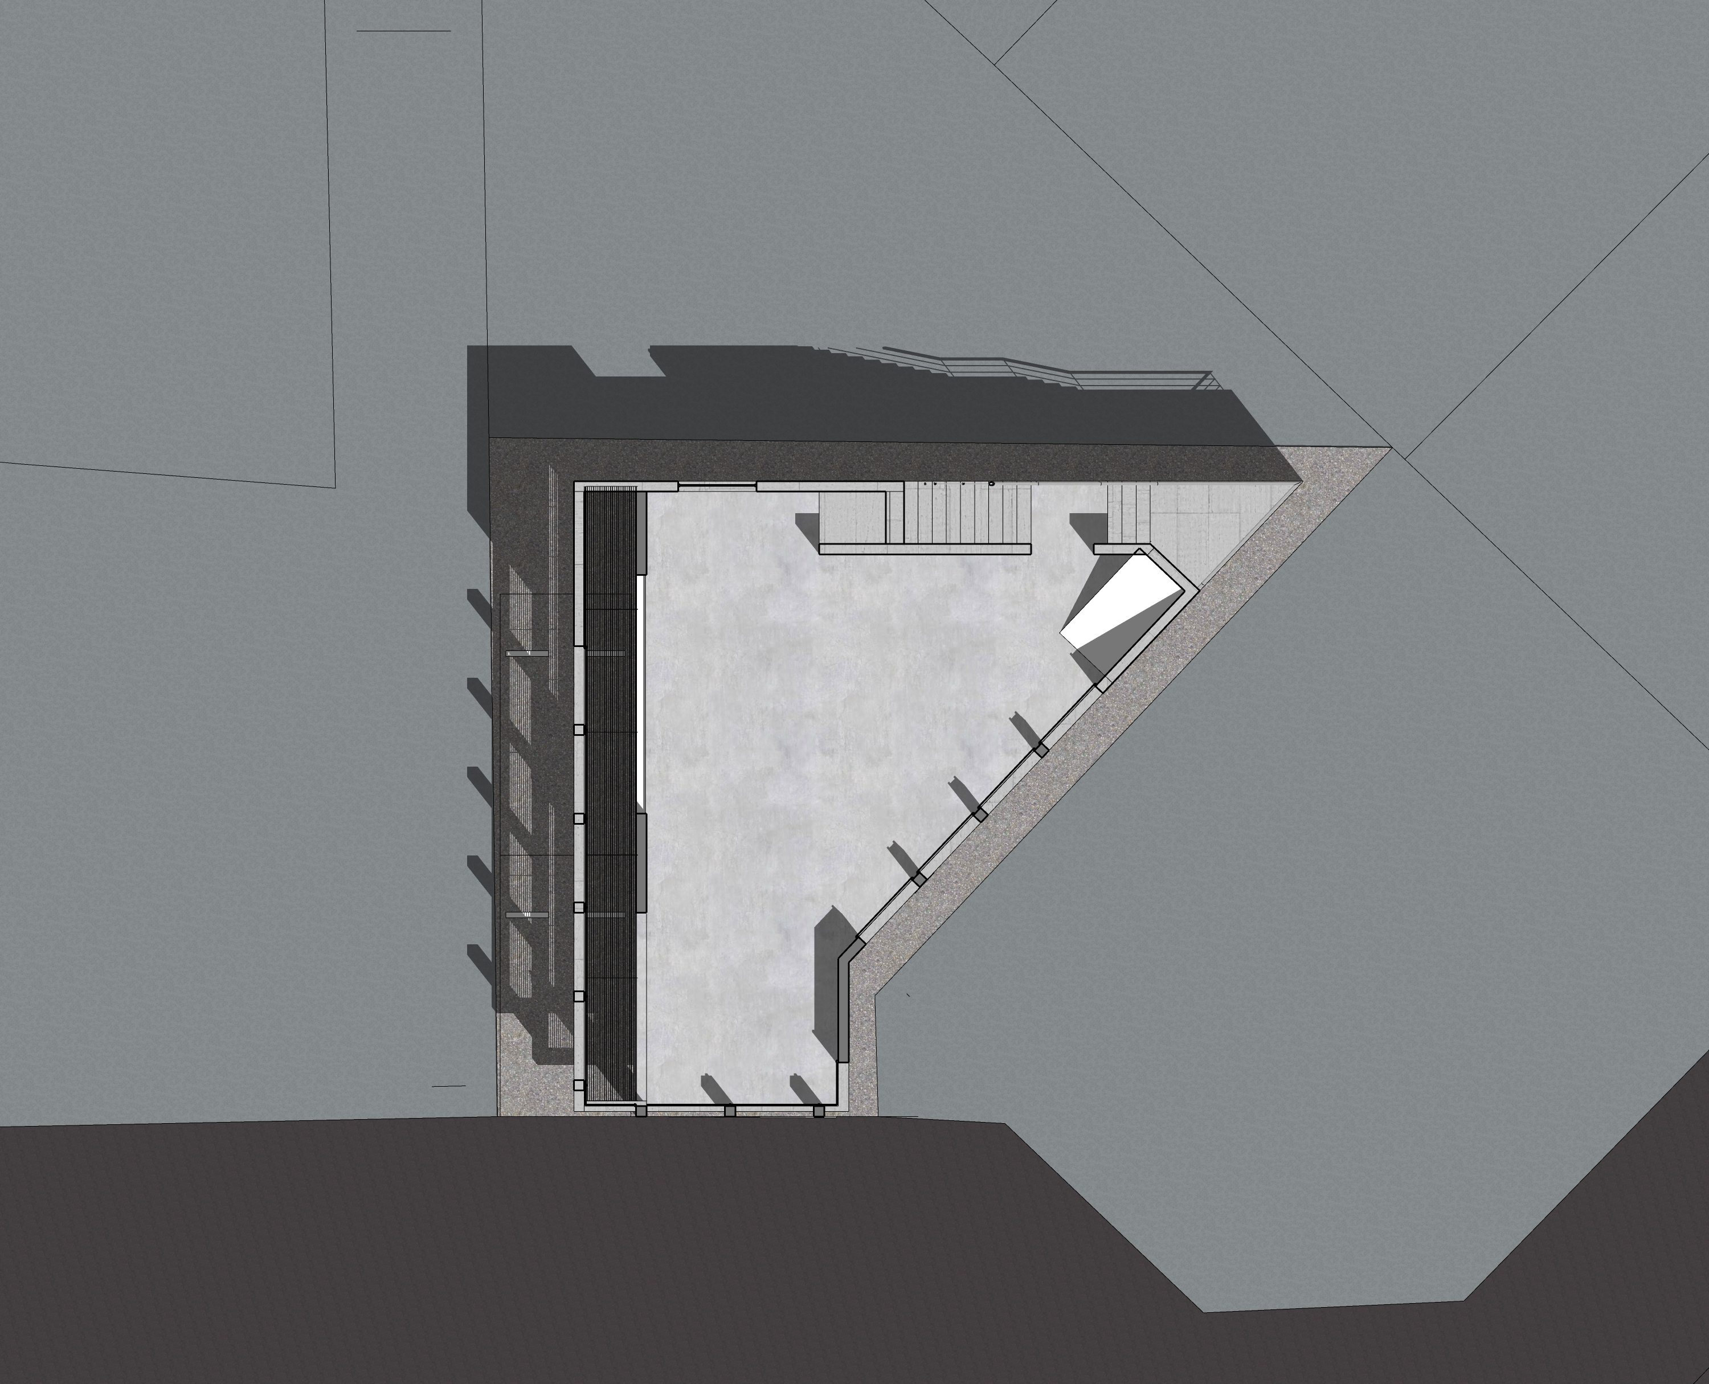
3층
건축면적 81 ㎡
투시형테라스 12 ㎡
실사용 면적 93 ㎡

Slide 14
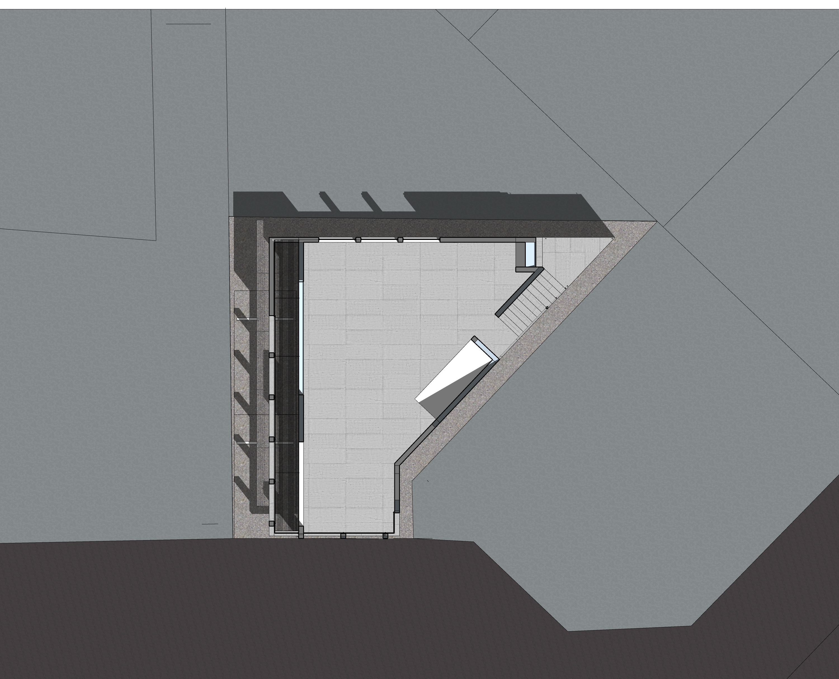
2층
건축면적 81 ㎡
투시형테라스 12 ㎡
실사용 면적 93 ㎡

Slide 15
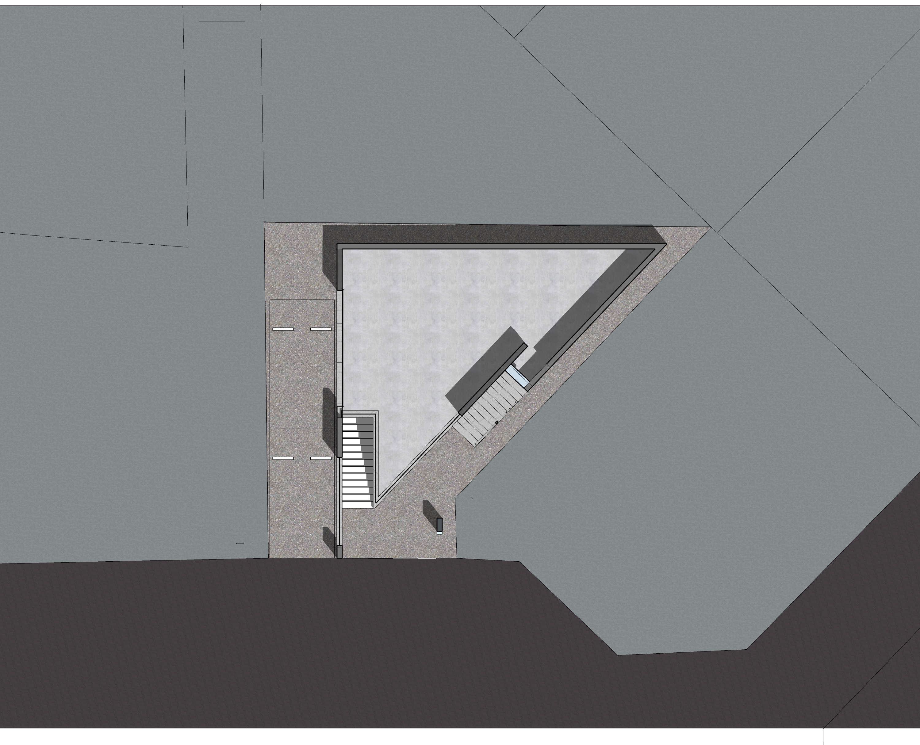
1층
건축면적 64 ㎡

Slide 16
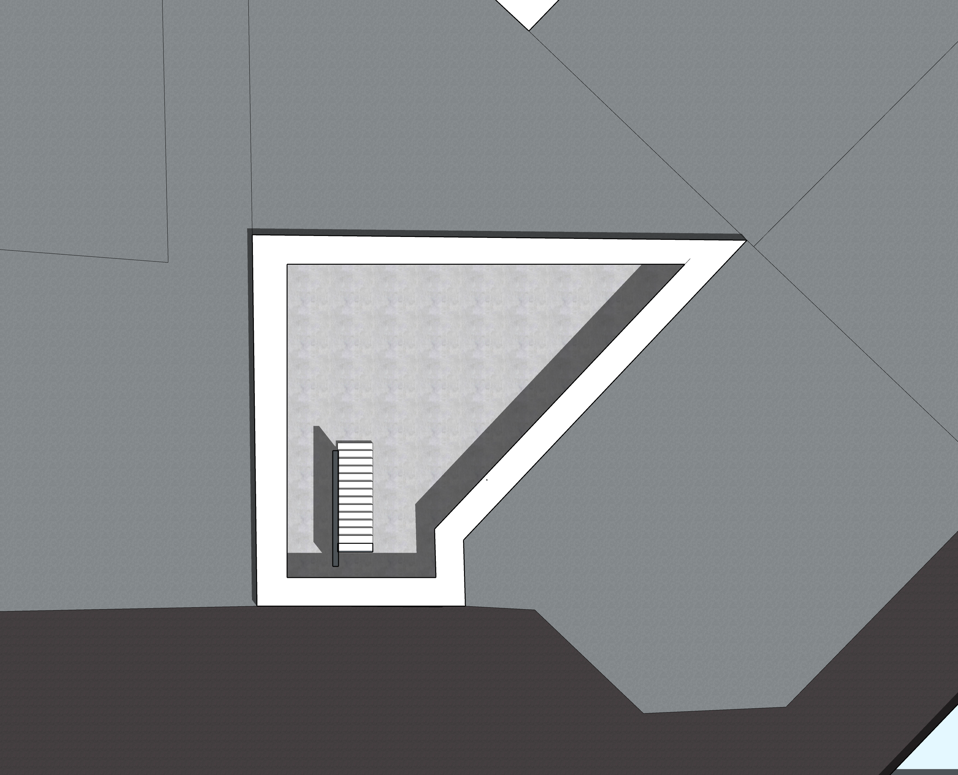
지하
건축면적 97 ㎡
본설계는 가설계로서 허가설계로 들어갈 시 면적의 증감이 있을 수 있읍니다. .

